Slide 1

Yapay Zeka ve Veri Mühendisliği
Dersin Adı: Denetimli Öğrenmenin Temelleri
Proje: Biyometrik Güvenlik ve Kimlikleme: Yüz Tanıma Sistemi
Atatürk Üniversitesi
Proje katılımcıları :
Yiğit Görkem Özer #240711006
Ahmet Kurt #240711008
Seyit Ali Arslan #240711024

Slide 2
Projenin kapsamı ve hedefi :
Karmaşık arka plana sahip görüntülerde modelde eğitilen kişilerin yüksek doğruluk oranıyla tespit edilebilmesi
Nasıl tespit ediliyor:
Geleneksel görüntü işleme (OpenCV) ile modern makine öğrenmesi (Destek Vektör Makinesi) tekniklerinin birleştirerek
bir model oluşturmayı hedefledik.
Temel Mantığı:
Verilen bir fotoğrafta yüzü otomatik olarak algılayıp, %20 güven eşiğini geçiyorsa isim tahmininde bulunuyor.
Eğer bu eşiği geçemediyse(yani öğrendiği kimseye benzetemediyse) “bilinmeyen” olarak çıktı veriyor

Slide 3
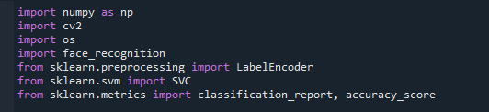
Proje yapımında hangi kütüphaneleri ne amaçla kullandık :
Sklearn den kullandıklarımız :
Label Encoder : Veriyi makine diline çevirir.
Model "Antony", "Messi" gibi kelimelerden anlamaz. Bu araç, isimleri 0, 1, 2 gibi sayılara (kodlara) dönüştürür ve tahmin sonrası tekrar isme çevirir.
Support Vector Classifier (SVC) :
Çıkarılan yüz verilerini (embedding) ve etiketleri (isimleri) alarak öğrenme işlemini gerçekleştirir (model.fit).
Yeni bir yüz geldiğinde kime ait olduğunu tahmin eder.
(classification_report, accuracy_score) : Performansı ölçer
Modelin ne kadar başarılı olduğunu, eğitim bittikten sonra matematiksel olarak raporlar (Doğruluk oranı, Hassasiyet vb.).
OS : İşletim sistemiyle iletişim kurmamıza yaradı. (Dosyadan resimleri alıp kaydetme vb...)
Numpy : yüzlerden elde edilecek olan öznitelik vektörlerinde işlem yapmak ve bunu depolamak için kullanıldı
OpenCV : Görüntüyü alıp işleyip, yüzü belirlemek için kullanıldı
Face_recognition : Projenin beyni diyebiliriz.
Kırpılan yüzü alıp bu yüzü şifreler. (Tek başına bir ordu)

Slide 4
Veri mühendisliği ve hazırlık süreci :
Ham veri kaynağımız, internetten topladığımız belirli futbolcuların farklı açılardan çekilen fotoğrafları
Akıllı yüz kırpma süreci :
  Resimler önce Haar Cascade algoritması ile taratldı.
  Doğruluğu arttırmak adına Haar Cascade göz tespiti algoritması ile de taratıldı.
  Padding Stratejisi: Yüz hatlarının kaybolmaması için tespit edilen alan %15 oranında genişletilerek kırpıldı.
  Sonuç: “cropped_faces” klasöründe sadece temiz ve işlenmeye hazır yüz verileri oluşturuldu.

Slide 5
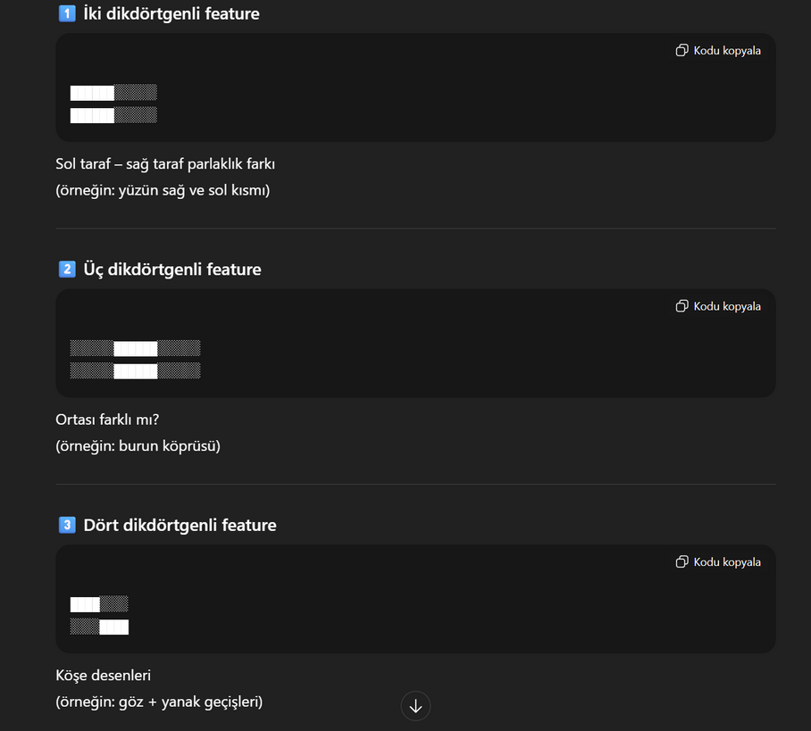
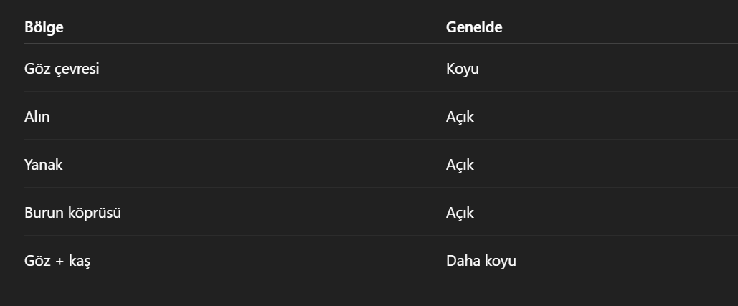
Haarcascade nedir?
(Haar Feature tabanlı Cascade classifier)
OpenCV’deki “haarcascade_*.xml” dosyaları eğitilmiş bir sınıflandırıcı modelidir.
Haar Feature :
Görüntüdeki parlaklık farklarını hesaplayan matematiksel testtir
yani verilen resimde bir yüz var mı, bu yüzün hangi kısmı sorularını matematiksel ölçümler yaparak çıkarır.

Slide 6
Haar Feature Hesabı :
Beyaz piksellerin toplamı - siyah piksellerin toplamı ,
eğer bu fark belirli bir eşikdeğerden (model eğitilirken öğrenilen değerler) yüksekse
bu pencere yüz gibi gözükmeye başlar. Resimdeki yüz temelde geometrik şekil olması ve ışık yansımalarından
oluştuğu için Haar Featurelarla çok iyi yakalanıyor.
Neden gri renkte çalıştırılıyor ?
Gri renkte siyah beyaz farkı daha belirgin kolay hesaplandığı için gri tonda kullanmak daha hızlı ve kolay
Hızın asıl sırrı Integral Image :
Normalde bir dikdörtgenin alanının parlaklığını her bir piksel için tek tek hesaplayarak buluruz.
Bu işlemin zaman karmaşıklığı O(NxM)da çalışır. bu da büyük resimlerde yavaş çalışmasına neden olur.
Integral Image yöntemi ise herhangi bir dikdörtgen alanın piksel toplamını yalnızca 4 noktadan hesaplayarak
bu işlemi O(1) zaman karmaşıklığına indirger.

Slide 7
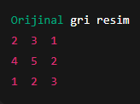

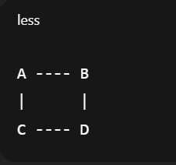
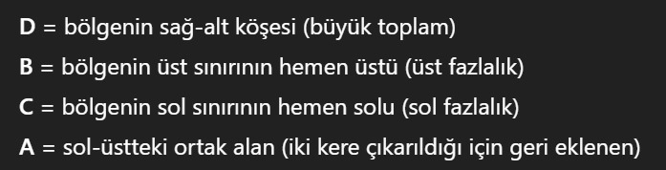
Örneğin küçük resmimiz alttaki gibi olursa
integral image
Görüntüdeki her bir piksel için kendisi , kendisinin solundaki ve üstündeki pikselleri toplayarak
integral image oluşturur sonra istediğimiz bölgeyle ilgili 4 köşeyi nokta olarak belirler.
Bu bölgenin parlaklığı hesaplanırken Büyük toplam - Üstü ve Solu + Ortak alan

Slide 8
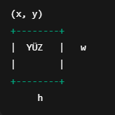
Cascade = Aşama aşama karar mekanizması
Cascade yapısı, başlangıçta görüntü üzerinde 24×24 boyutlu bir pencereyi kaydırarak çok sayıda Haar feature test eder ve yüz olmayan bölgeleri erken aşamalarda eleyerek, tüm görüntüyü ayrıntılı şekilde incelemek yerine yalnızca yüz olma ihtimali yüksek bölgeler üzerinde yoğunlaşır.
DetectMultiScale nedir :
Haarcascade algoritmasının görüntüyü farklı ölçeklerde tarayarak yüz tespiti yapmasını sağlayan fonksiyondur.
Bu fonksiyon, cascade yapısını çalıştırır ve tespit edilen bölgeleri (x, y, w, h) biçiminde döndürür.
x = yüz kutusunun sol-üst köşesinin yatay koordinatı
y = yüz kutusunun sol-üst köşesinin dikey koordinatı
w = yüz kutusunun genişliği
h = yüz kutusunun yüksekliği

Slide 9
Padding :
Haarcascade, yüzü tespit ederken çene, alın kenarları ve saç çizgisini çoğu zaman sınırda bıraktığı için kırpılan yüz görüntüsü sıkışık ve bilgi kayıplı olabilir.
Padding stratejisi, bu kırpılacak alanı belirlenen oranda genişleterek yüz hatlarının korunmasını ve daha sağlıklı bir yüz kırpımı elde edilmesini sağlar.

Slide 10
Öznitelik Çıkarımı: Yüzden Sayıya
  Dijital Kimlik (Embedding): Bilgisayarlar resimleri göremez, sayıları görür.
Bu aşamada her yüz görüntüsü matematiksel bir forma dönüştürülmüştür.
  HOG (Histogram of Oriented Gradients): Yüzdeki ışık ve gölge değişimlerini analiz ederek
yüzün haritasını çıkaran yöntem kullanılmıştır.
  128 Boyutlu Vektör: Her bir futbolcunun yüzü, onu benzersiz kılan 128 farklı sayısal değerden oluşan
bir diziye (vektör) kodlanmıştır. Modelimiz resimleri değil, bu sayısal dizileri öğrenmektedir.

Slide 11
Yüz Embedding Üretimi ve Sınıflandırma Süreci
Amaç:
Kırpılmış yüz görüntülerinden sayısal yüz temsil vektörleri(embedding) üretmek.
Bu embeddingleri kullanarak kişiye özel yüz tanıma modeli eğitmektedir.
Embedding Üretimi (Feature Extraction)
Kullanılan Fonkisyon: embedding_uret(root_dir)
Bu fonksiyon, klasaör yapısına göre yüz embeddinlerini otomatik olarak üretir.
İzlenen Adımlar:
Her klasör bir kişiyi(label) temsil eder
Klasör içindeki tüm görseller tek tek okunur
Görseller:
BGR->RGB formatına dönüştürülür
HOG tabanlı yöntemle yüz tespiti yapılır
Tespit edilem yüzlerden 128 boyutlu embedding çıkarılır
Her embedding ilgili sınıf etiketiyle birlikte kaydedilir

Slide 12
HOG (Histogram of Oriented Gradients)
Görüntü işleme ve bilgisayarlı görü alanında sık kullanılan bir özellik çıkarma (feature extraction) yöntemidir.
HOG, bir görüntüdeki kenarların ve şekillerin yönelimlerini (gradient yönlerini) sayısal olarak temsil eder.
Temel fikir şudur:
“Bir nesnenin şekli, piksellerin mutlak değerinden çok, kenarların yönleri ve dağılımıyla anlaşılır.”
Nasıl Çalışır :
  Gradient hesaplanır
  Her piksel için x ve y yönünde türev alınır.
  Böylece kenarların yönü ve şiddeti bulunur.
  Hücrelere (cell) bölünür
  Görüntü küçük parçalara ayrılır (örneğin 8×8).
  Histogram oluşturulur
  Her hücrede kenar yönleri (0–180° gibi) histogram halinde sayılır.
  Blok normalizasyonu yapılır
  Işık değişimlerine karşı daha dayanıklı olması için normalize edilir.
  Özellik vektörü elde edilir
  Makine öğrenmesi modeline verilecek sayısal temsil oluşur.
Neden tercih ettik :
CPU üzerinde hızlı çalışır
Eğitim ve test aşamaları için yeterli doğruluk sağlar

Slide 13
Eğitim ve test setleri ayrı ayrı embedding’e dönüştürülür
Eğer herhangi bir sette yüz bulunamazsa sistem hata verir
Test setinde olup train setinde olmayan kişiler otomatik olarak temizlenir
Böylece modelin hiç görmediği sınıflarla test edilmesi engellenir
Bu adım model güvenilirliği açısından kritiktir
Metinsel kişi isimleri → sayısal etiketlere çevrilir
LabelEncoder kullanılır
Makine öğrenmesi algoritmaları sayısal etiketlerle çalışır
Eğitim ve Test Verisinin Hazırlanması:
Veri Tutarlılığı Kontrolü:
Label Encoding (Etiket Dönüştürme):

Slide 14
SVM Nedir :
Support Vector Machine(SVM), verileri sınıflandırmak için:
Sınıflar arasındaki en iyi ayıran karar sınırını (hyperplane) bulmayı amaçlayanbir makine öğrenmesi algoritmasıdır.
Temel hedefi: Sınıflar arasındaki mesafeyi maksimum yapan sınırı bulmak
Neden Yüz Tanıma için SVM :
Yüz tanıma probleminde kullandığımız veriler:
128 boyutlu yüz embedding vektörleri
sayıca çok fazla olmayan ama ayırt edici özellikler içerir
SVM bu yapı için idealdir çünkü:
Yüksek Boyutlu verilerde iyi çalışır
az veriyle bile güçlü genleeme yapabilir
Overfittinge karşı dayanıklıdır
Face embedding + sınıflandırma senaryolarında yaygın olarak kullanılır
Model Eğitimi – Support Vector Machine (SVM) :

Slide 15
Linear Kernel Seçimi:
Çok sınıflı yapı (Multi class classification)
Bu projede linear kernel tercih edilmiştir.
Sebebi:
Face embeddingler zaten önceden öğrenilmiş bir uzayda ayrık halle gelmiştir
Kişiler arası farklar çoğu zaman doğrusal olarak ayrılabilir
Linear Kernel
Daha hızlıdır
Daha stabildir
Küçük veri setlerinde daha iyi sonuç verir
Bu problem:
Binary değil
Çok sınıflı (multi-class) bir sınıflandırma problemidir
SVM, bunu:
One vs one yaklaşımı ile çözer
Her kişi için ayrı karar sınırları oluşturur
Bu sayede model:
Birden fazla kişiyi aynı anda ayırt edebilir
Yeni bir yüz geldiğinde en uygun sınıfı seçer

Slide 16
Probability=True Ne İşe Yarar?
SVC(probability=True)
Bu parametre sayesinde model:
Sadece "Kim" olduğunu söylemez
Aynı zamanda ne kadar emin olduğunuda hesaplar
Örnek:
Ahmet -> %92
Mehmet -> %6
Diğer ->%2
Bu özellik sayesinde
Güven eşiği belirlenebilir
Düşük güven durumunda "Tanınmadı" kararı verilebilir
Model Eğitim Süreci :
Model, her kişinin embedding dağılımını öğrenir
Sınıflar arası en uygun ayırıcı sınırları oluşturur
Eğitim sonrası gerçek zamanlı test için hazır hale gelebilir
SVM'nin Bu projedeki rolü:
SVM:
Yüz tanıma sisteminin karar verici beyin konumundadır
Embeddingler arası farkları matematiksel olarak yorumlar
En uygun kişiyi yüksek doğrulukla seçer

Slide 17
Performans Analizi ve Test :
  Model, daha önce hiç görmediği football_stars_test veri seti üzerinde denenmiştir.
Başarı Metrikleri:
  Accuracy Score: Genel doğruluk oranı.
  Classification Report: Her futbolcu için ayrı ayrı Hassasiyet (Precision) ve Duyarlılık (Recall) değerleri
analiz edilmiştir.
Simülasyon :
  Sistem, tek bir fotoğraf verildiğinde (Örn: antony.jpg) yüzü bulur ve veritabanıyla eşleştirir.
  Eğer eşleşme olasılığı 0.20 (%20) altındaysa sistem risk almaz ve kişiyi "Bilinmeyen" olarak işaretler.

Slide 18
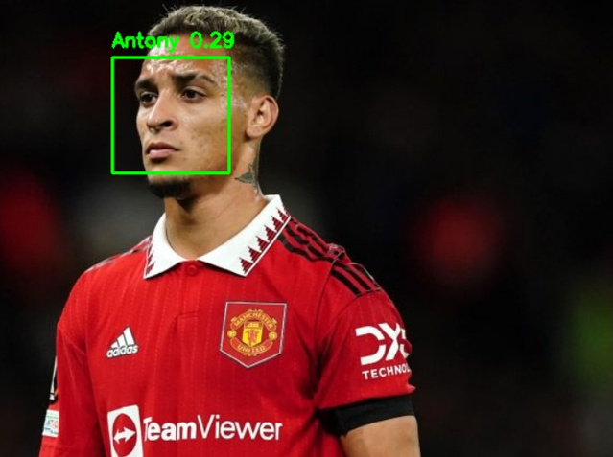
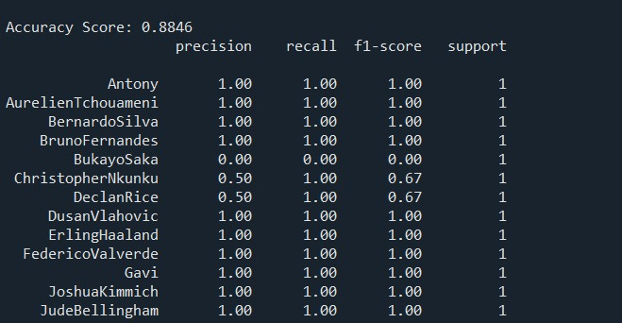
Sonuç ve Görselleştirme :
Çıktı Örneği:
  İşlenmiş görüntü üzerinde yeşil kutucuk (Bounding Box) içerisinde oyuncunun ismi ve modelin güven oranı yazdırılır
(Örn: Antony 0.29)
Kazanımlarımız:
  Manuel etiketlemeye göre çok daha hızlı işlem.
  Göz tespiti filtresi sayesinde hatalı yüz bulma oranının düşürdük.
  Ölçeklenebilir (yeni futbolcu veya kişiler için eklenebilir) yapı.

